Slide 1
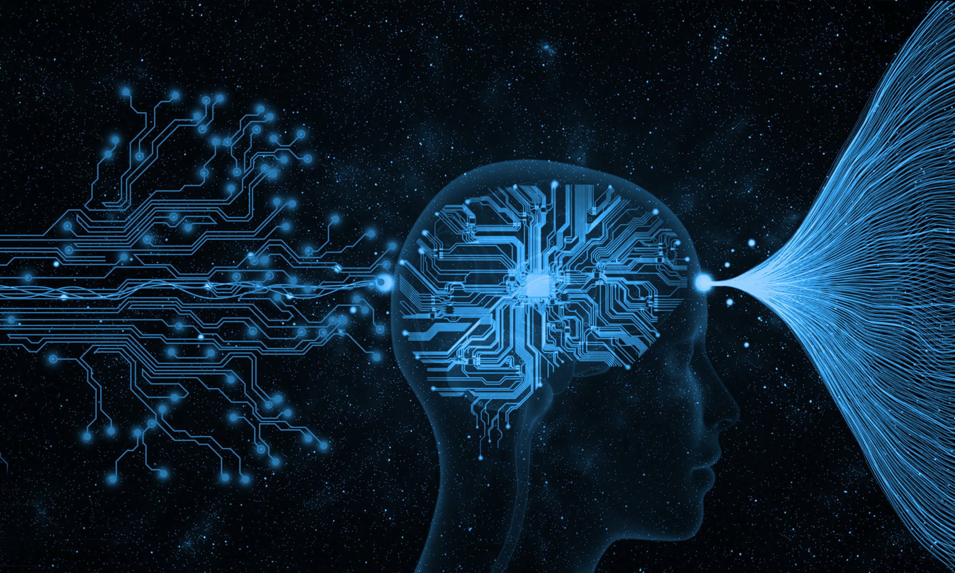

HISTORIA DE LA INTELIGENCIA ARTIFICIAL
Peña López Miguel Angel
Robles Rios Jacquelin

Slide 2

La era de las grandes expectativas
La edad oscura de la IA
Impacto de la realidad
1
2
3
El renacimiento de las redes neuronales
La tecnología de los sistemas expertos
Computación evolutiva
4
5
6
La nueva era de la ingeniería del conocimiento
7

Slide 3
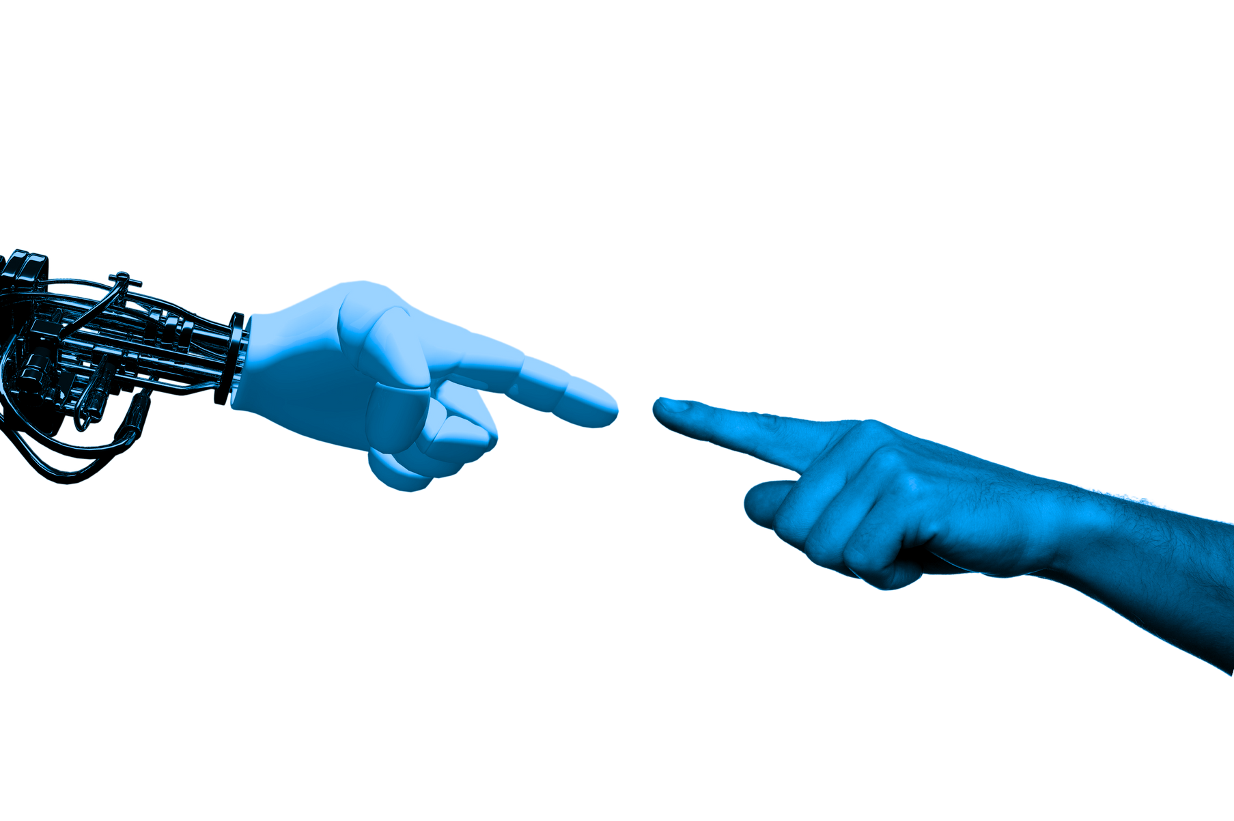
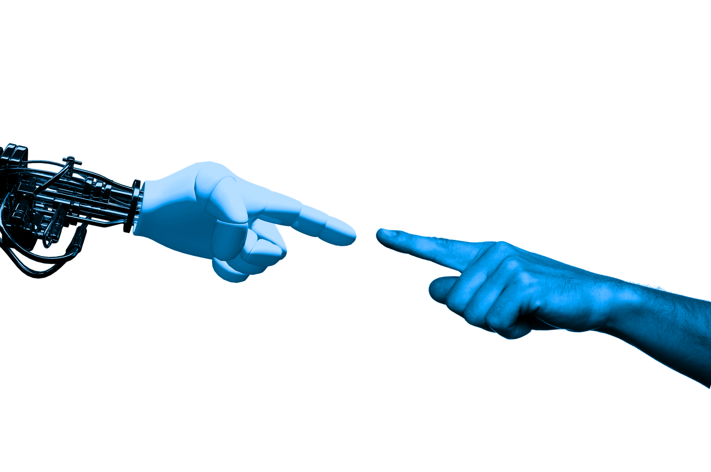
Introducción
La inteligencia artificial (IA) como ciencia fue fundada por tres generaciones de investigadores, cada una contribuyendo con desarrollos y avances significativos en el campo, permitiendo su evolución hasta convertirse en una parte fundamental de la sociedad y la tecnología actual.

Slide 4
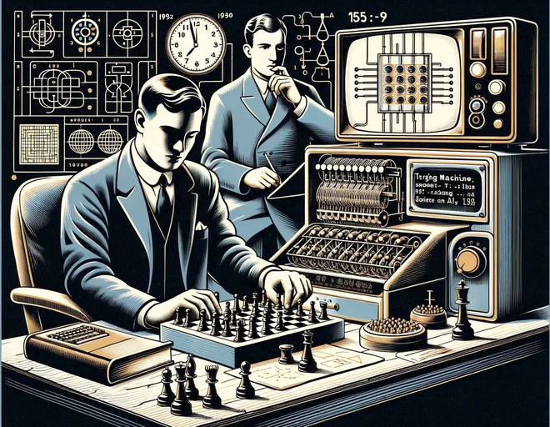
Alan Turing es considerado uno de los padres fundamentales de la inteligencia artificial debido a sus contribuciones teóricas y filosóficas. En 1936, desarrolló la Máquina de Turing, un modelo teórico de computación.
Warren McCulloch y Walter Pitts, en 1943, con su investigación sobre el sistema nervioso central lograron
presentar un modelo de redes neuronales artificiales.
La edad oscura o nacimiento de la inteligencia artificial
En 1950 Claude Shannon artículo sobre máquinas que jugaban ajedrez, donde evidenció la importancia de la
heurística para resolver problemas complejos.
En 1956, John McCarthy, Martin Minsky y Claude Shannon, organizaron un taller, reuniendo a diez investigadores lo que marcó el nacimiento formal de la inteligencia artificial.

Slide 5
La era de las grandes expectativa (1956-1960)
John McCarthy creó el lenguaje LISP y propuso el "Advice Taker"
Marvin Minsky desarrolló la teoría de marcos como alternativa a la lógica formal para la representación del conocimiento.
Frank Rosenblatt avanzó en el campo de las redes neuronales
demostrando el teorema de convergencia del perceptrón.
1
2
3

Slide 6
En la década de 1960, se intentaron crear métodos generales para resolver problemas complejos, pero estos "métodos débiles" no fueron efectivos. A pesar de ello, atrajeron a científicos que introdujeron ideas clave en áreas como la representación del conocimiento, algoritmos de aprendizaje, computación neuronal, computación con palabras y la teoría de conjuntos difusos de Lotfi Zadeh.
Para 1970, la euforia por la IA disminuyó, y la mayoría de la financiación gubernamental se canceló, dejando a la IA como un campo académico con pocas aplicaciones prácticas.

Slide 7
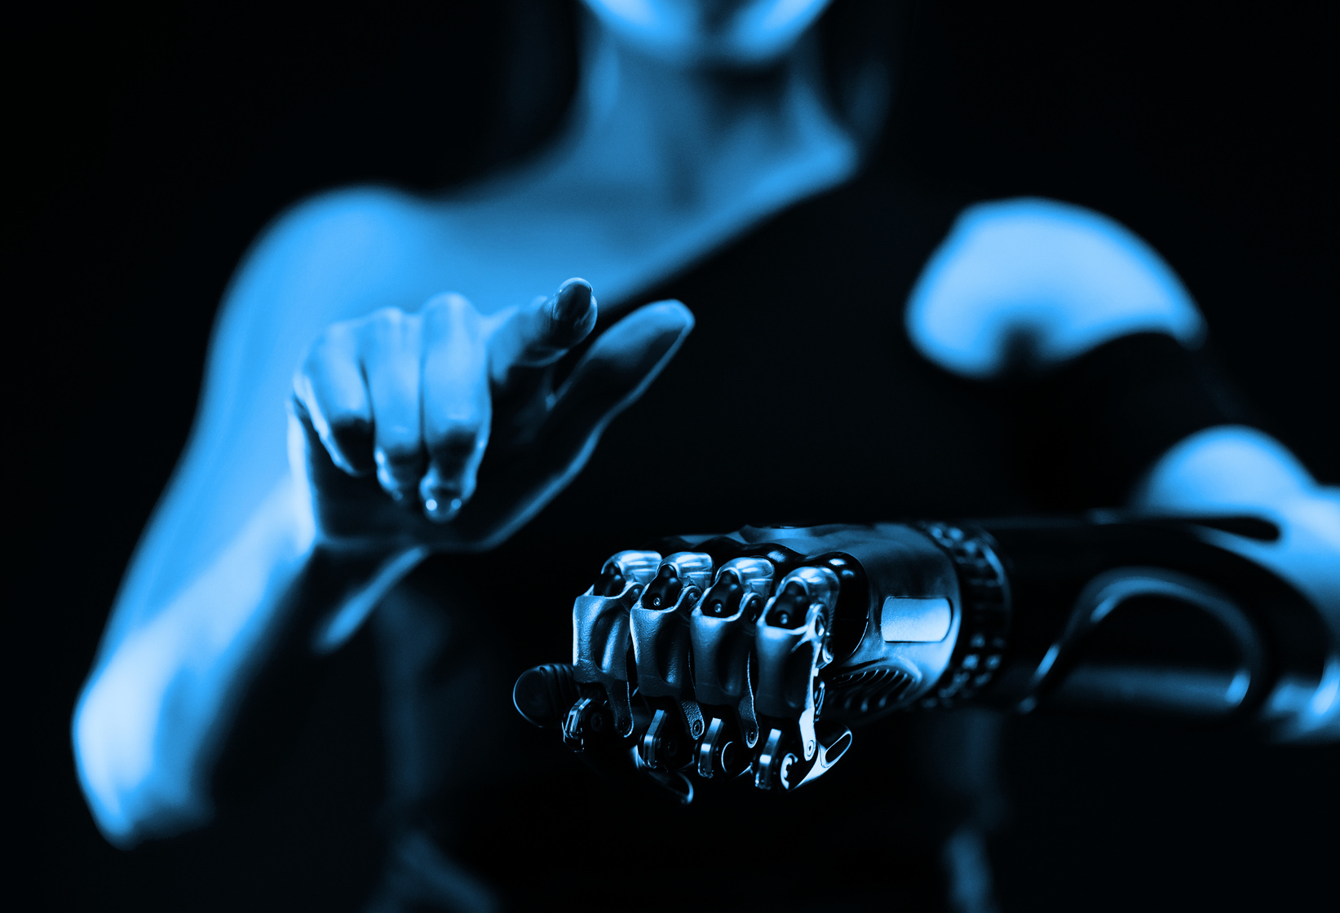
A mediados de los 50's, los investigadores de IA prometieron:
Crear máquinas inteligentes con conocimiento a escala humana para los años 80
Superar la inteligencia humana para el 2000.
Sin embargo, en los 70's se dieron cuenta de que esto no era posible. Aunque algunos programas mostraban IA en ciertos niveles, la mayoría no podía abordar problemas más complejos.
Impacto de la realidad (1960-1970)

Slide 8
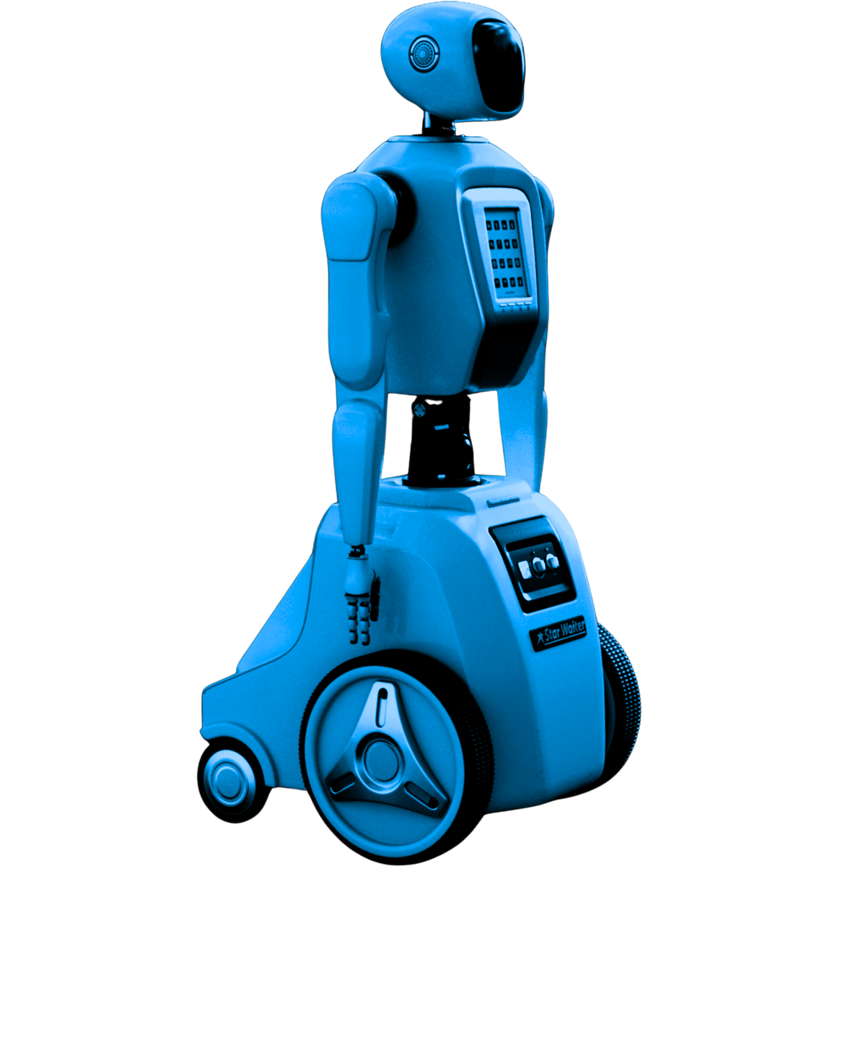



La tecnología de los sistemas expertos
DENDRAL: El primer sistema experto exitoso
Feigenbaum, Buchanan y Lederberg crearon DENDRAL, el primer sistema basado en conocimiento exitoso, convirtiendo el conocimiento teórico en reglas específicas.
MYCIN
MYCIN (1972) diagnosticaba infecciones sanguíneas usando 450 reglas de expertos. Separaba el conocimiento del sistema de razonamiento y manejaba la incertidumbre para hacer diagnósticos más precisos con poca información.
PROSPECTOR
PROSPECTOR (1974-1983) usaba más de mil reglas para evaluar y diagnosticar yacimientos minerales. Pedía datos al geólogo, comparaba características, consultaba más información, evaluaba el yacimiento y explicaba su razonamiento.

Slide 9
A finales de los 70, se mostró el gran potencial de los sistemas expertos más allá del ámbito académico. Sin embargo, su desarrollo estaba limitado a instituciones con estaciones de trabajo costosas y lenguajes complejos, restringiendo su uso a pocos investigadores.
Con la llegada de los ordenadores personales en los 80 y herramientas más accesibles, ingenieros y desarrolladores de diversas disciplinas pudieron crear sus propios sistemas expertos.

Slide 10

El Renacimiento de las Redes Neuronales (1980s)
A mediados de los años 80, las redes neuronales experimentaron un resurgimiento. Con el progreso en informática y neurociencia durante los 80, las redes neuronales cobraron nueva vida. Algunas contribuciones clave incluyeron:
Teoría de resonancia adaptativa de Grossberg.
Redes de Hopfield.
Redescubrimiento del aprendizaje por retropropagación por Rumelhart y McClelland.

Slide 11
Computación evolutiva (1970 en adelante)
A partir de la década de 1970, emergió la computación evolutiva como un enfoque innovador en inteligencia artificial, inspirado en la evolución biológica.
La computación evolutiva se basa en tres técnicas principales:
Algoritmos genéticos: Por John Holland, optimizan problemas manipulando "cromosomas" artificiales a través de operaciones como selección, cruce y mutación.
Estrategias evolutivas: Por Ingo Rechenberg y Hans Paul Schwefel, se centran en la optimización de parámetros en ingeniería mediante cambios aleatorios.
Programación genética: Una técnica adicional que sigue principios evolutivos para la creación de programas.

Slide 12
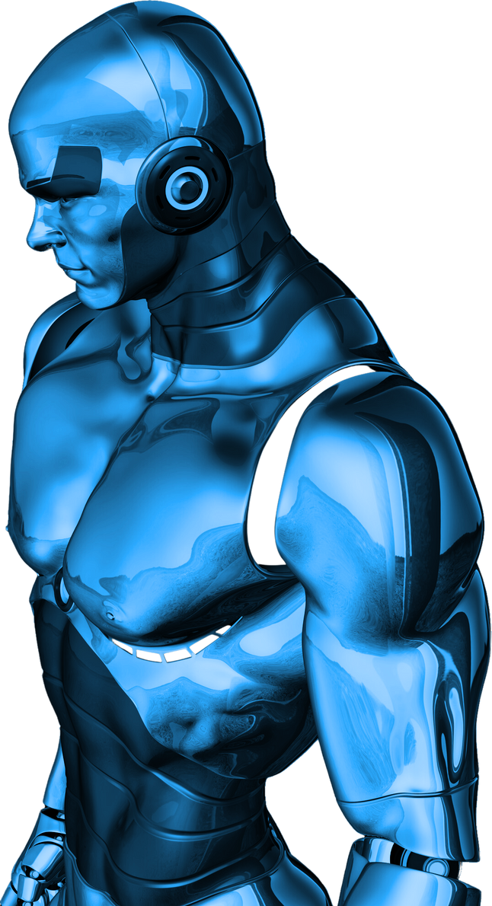
La nueva era de la ingeniería del conocimiento (1980)
Desde finales de los 80, la ingeniería del conocimiento ha evolucionado con sistemas que combinan el conocimiento experto humano y técnicas avanzadas. Se han integrado enfoques como:
La lógica difusa
Las redes neuronales
Esto ahora a diversos campos como ingeniería, medicina, finanzas y negocios. Cada tecnología maneja de manera distinta la incertidumbre y ambigüedad del conocimiento humano, y hoy en día se complementan para construir sistemas inteligentes usando teorías existentes.

